Slide 1
Membres du Groupe
BANDIARE NDOYE
SANGHARE
BOLY SENE
DIAMANKA

Slide 2
PLAN
Marketing
Web marketing
Bureautique
Outil web bureautique

Slide 3
MARKETING
Généralement le marketing renvoi à l'analyse des besoins des consommateurs et l'ensemble des moyens d'action utilisés par les organisations pour influencer leur comportement.
Il adapte l'offre commerciale de l'entreprise aux désirs des consommateurs.
Processus de gestion qui identifie, anticipe et fournit efficacement et profitablement les exigences du client.

Slide 4
Les concepts clés du marketing
Analyse des besoins,et des désirs des clients
Pereniser,Fidéliser le client par rapport à l’entreprise

Slide 5
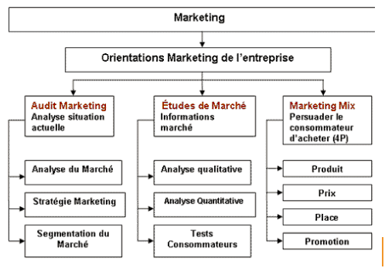
Marketing

Slide 6
Web-Marketing
le web-marketing est l'ensemble des techniques marketings et publicitaires utilisées dans un environnement Internet.
IL est aujourd’hui un outil par excellence pour promouvoir une entreprise à travers le Web.
Le web-marketing s'inspire évidemment du marketing traditionnel. Mais, il comprend tout de même de forts particularismes :
Le web-marketing stratégique
La création de trafic
l'analyse de performance

Slide 7
Bureautique
C’est l'ensemble des techniques et des moyens tendant à automatiser les activités de bureau et, principalement, le traitement et la communication de la parole, de l'écrit et de l'image.
C’est un terme qui regroupe les équipements,les logiciels qui aident l'entreprise dans le traitement de documents .

Slide 8
Outil Web Bureautique
Logiciels de traitement de texte
Exemple: Microsoft office est le plus utilisé
LibreOffice Writer
ONLYOFFICE Document Editor
Google Docs
Les équipements :
ordinateur, imprimante etc

Slide 9
MERCI

